Slide 1
INOVAÇÃO E SUSTENTABILIDADE
Ideias que conectam com o futuro
FONTE: http://goo.gl/Ol3VrD

Slide 2
CONTEÚDO
Inovação
Saindo do quadrado
Por que algumas “boas” ideias não dão certo ?
Sonhar é importante!
Escolhas
Engenharia e Oportunidades
Fonte: icon-icons.com

Slide 3
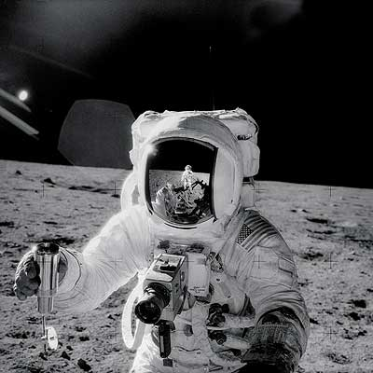
SAINDO DO QUADRADO
As missões Apollo à lua renderam o desenvolvimento de várias tecnologias que são usadas no nosso dia a dia.
Fonte: icon-icons.com
Fonte/Imagem: http://ciencia.hsw.uol.com.br/10-tecnologias-nasa.htm

Slide 4
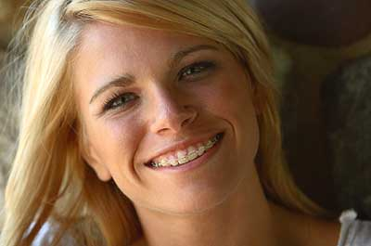
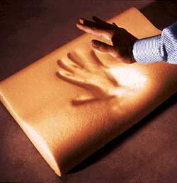
SAINDO DO QUADRADO
Fonte: icon-icons.com
Fonte/Imagem: http://ciencia.hsw.uol.com.br/10-tecnologias-nasa.htm
S4E1

Slide 5
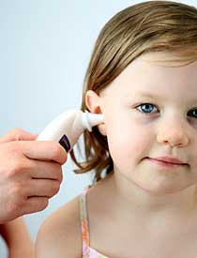
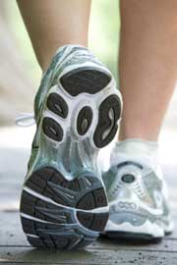
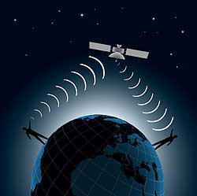
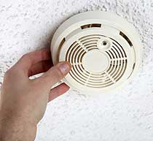
SAINDO DO QUADRADO
Fonte: icon-icons.com
Fonte/Imagem: http://ciencia.hsw.uol.com.br/10-tecnologias-nasa.htm
S5E1

Slide 6
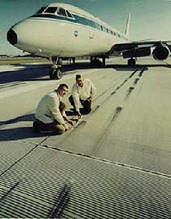
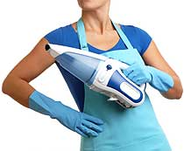
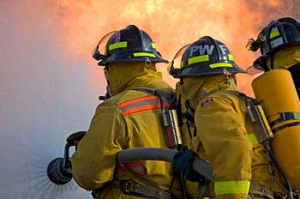
SAINDO DO QUADRADO
Fonte: icon-icons.com
Fonte/Imagem: http://ciencia.hsw.uol.com.br/10-tecnologias-nasa.htm
S6E1

Slide 7
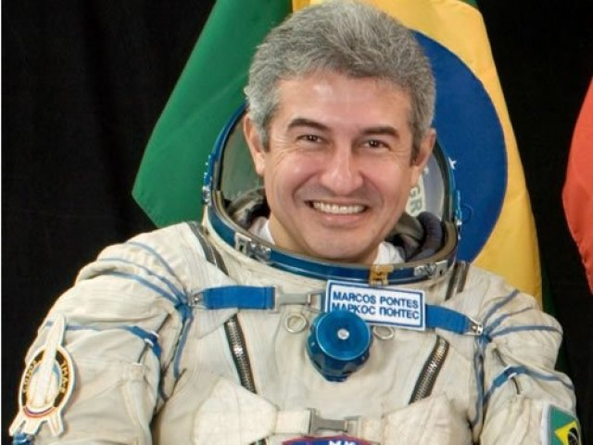
SAINDO DO QUADRADO
“(..) eu tenho o mérito de ter conquistado o meu sonho de chegar ao espaço.
Marcos Pontes
Fonte: icon-icons.com
Fonte: http://goo.gl/SEBEUJ

Slide 8
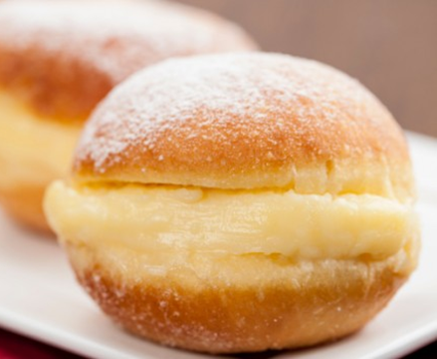
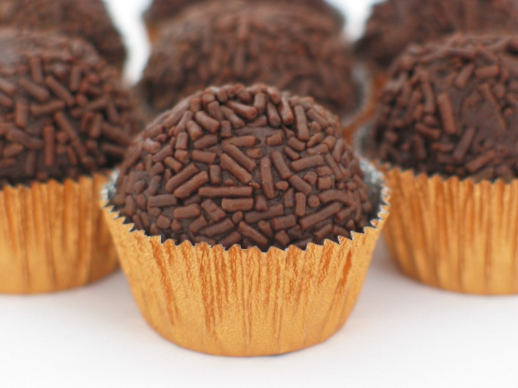
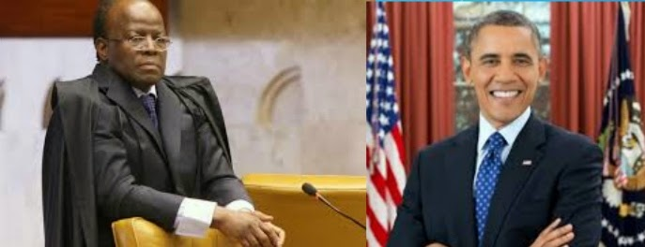
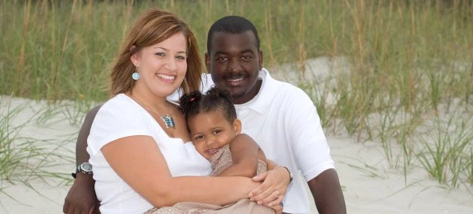
SAINDO DO QUADRADO
o sonho.........
FONTE: https://goo.gl/CxUK5t (sonho),
http://goo.gl/rTZeSp (mala),
http://goo.gl/9udpkw (rave)
e o sonho........................
https://goo.gl/W5SwBB (brigadeiro) ,
https://goo.gl/JTO6Pe ( J. Barbosa),
http://goo.gl/A5CtYG (família)
https://goo.gl/hKE9vD (Obama),
Fonte: icon-icons.com
S8E1

Slide 9
SAINDO DO QUADRADO
Resultados diferentes pedem escolhas diferentes
Fonte: icon-icons.com
Fonte/Imagem: http://ciencia.hsw.uol.com.br/10-tecnologias-nasa.htm
S9E1

Slide 10
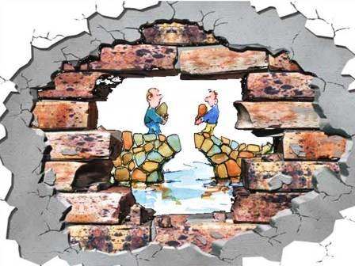
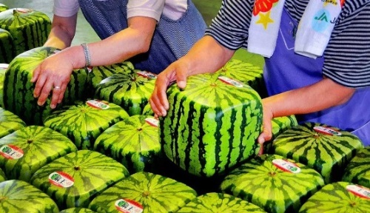
SAINDO DO QUADRADO
pensando fora da caixa ..........
VÍDEO:MELANCIAS QUADRADAS
Fonte: icon-icons.com
Fonte: www.esbocosermao.com , www.mundodastribos.com , http://goo.gl/f35L4C
S10E1

Slide 11
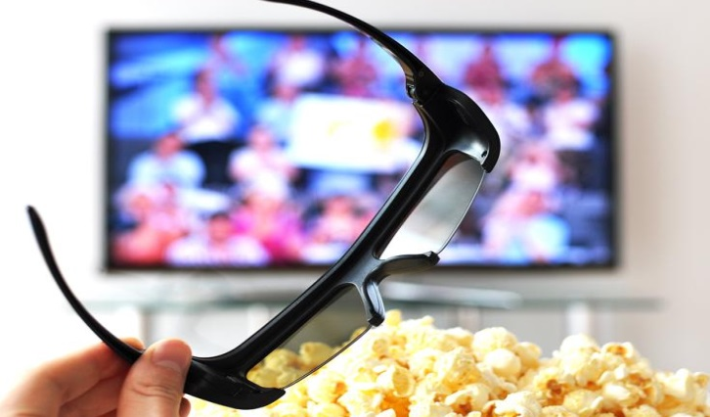
POR QUE ALGUMAS BOAS IDEIAS NÃO DÃO CERTO?
New Coke
Tv com Óculos 3D
Fonte: icon-icons.com
Fonte:: http://noticiasdatv.uol.com.br/noticia/tecnologia/confira-dez-grandes-apostas-tecnologicas-que-fracassaram-1420
S14E1

Slide 12
FALANDO DE SONHOS E IDEIAS...
Já pensou em qual caminho seguir na sua profissão?
Empresário?
Consultor?
Funcionário?
Professor? Outro?
S14E1

Slide 13
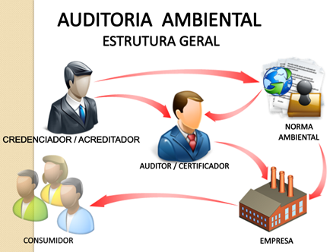
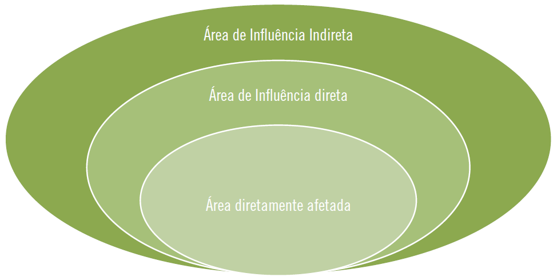
PRINCIPAIS ÁREAS DE ATUAÇÃO AMBIENTAL
Avaliação de impactos ambientais - EIA/RIMA; PCA/RCA; EIV/RIVI;
Auditorias e diagnósticos ambientais;

Slide 14
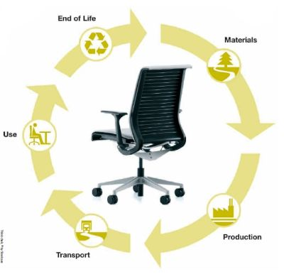
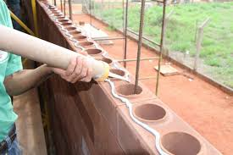
PRINCIPAIS ÁREAS DE ATUAÇÃO AMBIENTAL
Ecodesign
Análise do ciclo de vida;

Slide 15
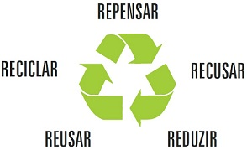
PRINCIPAIS ÁREAS DE ATUAÇÃO AMBIENTAL
Educação e sensibilização ambiental;
Gestão de resíduos sólidos;

Slide 16
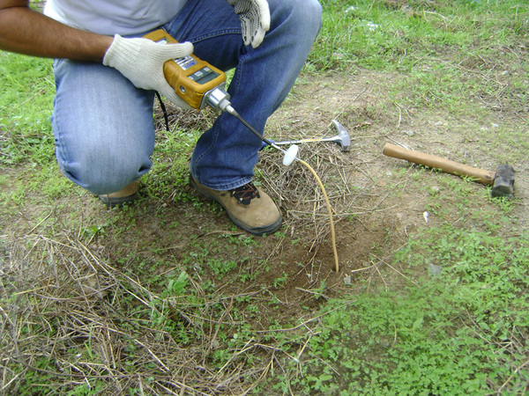
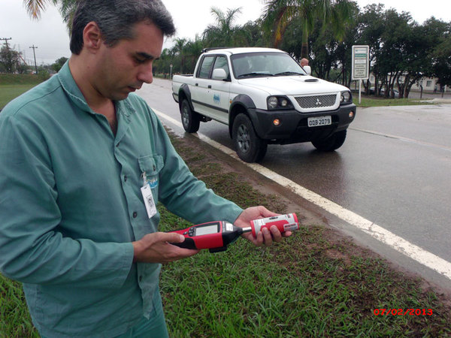
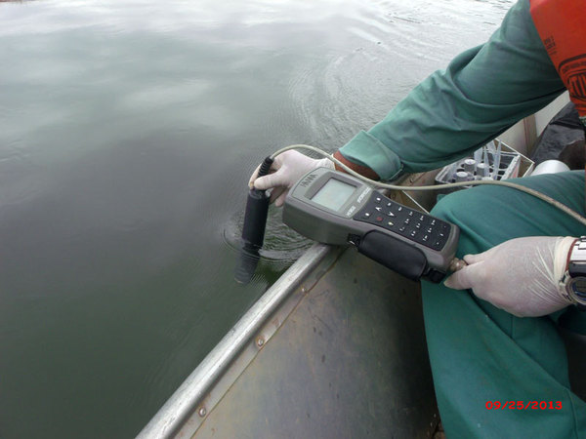
PRINCIPAIS ÁREAS DE ATUAÇÃO AMBIENTAL
Poluição da água, poluição atmosférica, poluição do solo, ruído, Hidrologia;

Slide 17
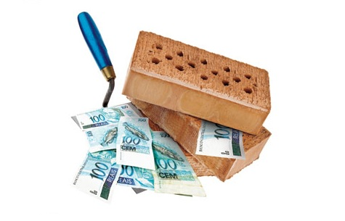
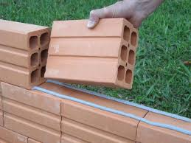
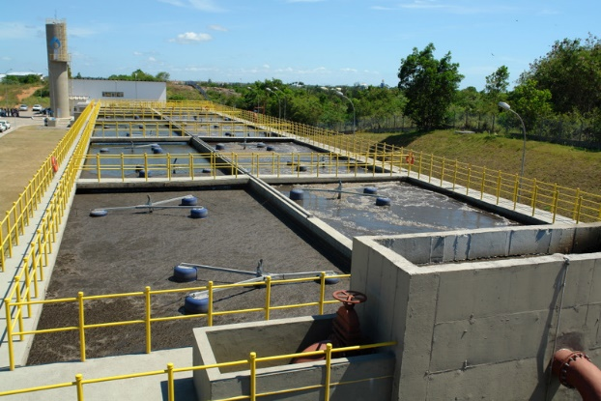
PRINCIPAIS ÁREAS DE ATUAÇÃO AMBIENTAL
Tecnologia/Produção limpa (P+L);
Tratamento de águas residuárias e de abastecimento;

Slide 18
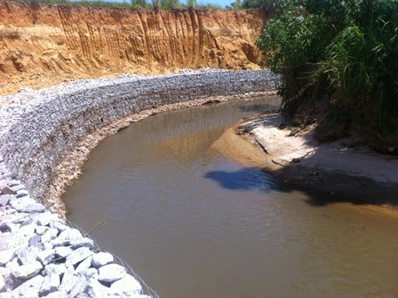
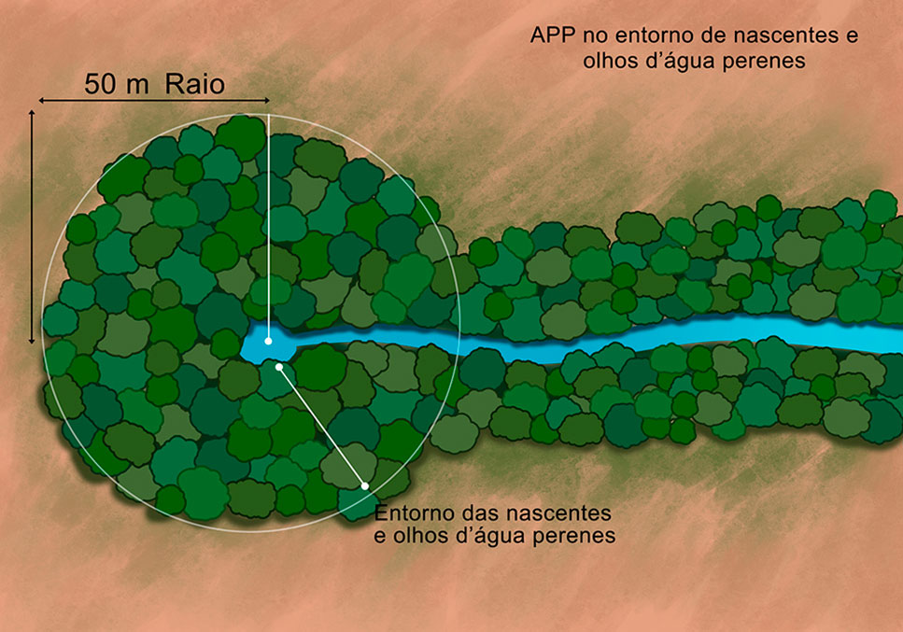
PRINCIPAIS ÁREAS DE ATUAÇÃO AMBIENTAL
Recuperação de Áreas Degradadas e Nascentes;

Slide 19
PRINCIPAIS ÁREAS DE ATUAÇÃO AMBIENTAL
Certificações / Selos verdes / Crédito de Carbono;

Slide 20
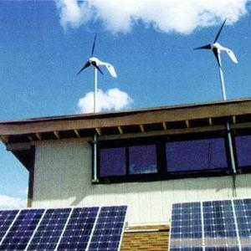
PRINCIPAIS ÁREAS DE ATUAÇÃO AMBIENTAL
Planejamento energético e energias renováveis;

Slide 21
PRINCIPAIS ÁREAS DE ATUAÇÃO AMBIENTAL
Combate a Desertificação, Efeitos da Seca e das Mudanças Climáticas;
Assessoria governamental, fiscalização e gerência ambiental;
Cadastro Ambiental Rural;
Editais.

Slide 22
ORIENTAÇÕES PARA MELHOR INGRESSAR NO MERCADO DE TRABALHO
Explorar os estágios;
Participar de projetos de iniciação científica e similares;
Publicações (artigos, projetos, TCC );
Participação em congressos, simpósios e conferências;
Fortalecimento do networking;
Desenvolver espírito de liderança;
Cuidado com sua imagem.

Slide 23
ORIENTAÇÕES PARA MELHOR INGRESSAR NO MERCADO DE TRABALHO
Ser criterioso e buscar informações técnicas definidas sobre os grandes temas atuais (Código Florestal, Belo Monte, desastres ambientais etc.) e não aceitar cegamente opiniões de ambientalistas;
Participar ativamente das atividades do Sistema Confea/CREA e de Associação de classe.

Slide 24
ORIENTAÇÕES PARA MELHOR INGRESSAR NO MERCADO DE TRABALHO
“ESCOLHA UM TRABALHO QUE VOCÊ GOSTE E NÃO TERÁ DE TRABALHAR NEM UM DIA NA SUA VIDA.” Confúcio.

Slide 25
Obrigado!
Giuliano Battisti
Eng. Ambiental e Segurança do Trabalho
Crea: ES-8853/D
Consultor e instrutor
Conselheiro do CREA
Email: giuliano@ammodo.com.br

